Slide 1
স্বাগতম

Slide 2
পরিচিতি
শিক্ষক
পাঠ
কামরুননেছা
সহঃ শিক্ষক (আই, সি,টি)
গাইদ ঘাট মাধ্যমিক বিদ্যালয়
বাঘার পাড়া
যশোর।
বিষয়:-বাংলা
শ্রেণী:-৬ষ্ঠ শ্রেণী
কবিতা

Slide 3
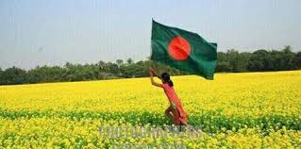
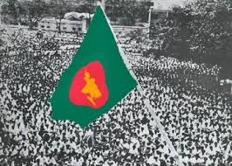
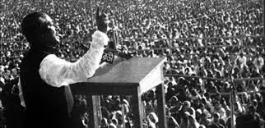

Slide 4
আজকের পাঠ
মুজিব

Slide 5
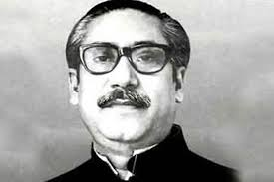

Slide 6
শিখনফল
১। মুক্তিযুদ্ধে জাতির পিতা বঙ্গবন্ধু শেখ মুজিবুর রহমানের অবদান সম্পর্কে বলতে পারবে
২। বাংলার সবুজ শ্যামল প্রকৃতিতে বঙ্গবন্ধুর অস্তিত্ব সম্পর্কে বর্ণনা করতে পারবে
২। জাতির পিতা বঙ্গবন্ধু শেখ মুজিবুর রহমানের দেশপ্রেম সম্পর্কে লিখতে পারবে

Slide 7
কবি পরিচিতি
রোকনুজ্জামান খান
জন্মঃ-১৯২৫ সাল
জন্ম স্থানঃ- ফরিদপুর
ঝিকিমিকি
মৃত্যুঃ ১৯৯৯ সাল
ছোটদের আবৃত্তি

Slide 8
আদর্শ পাঠ

Slide 9
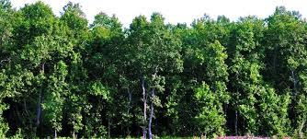
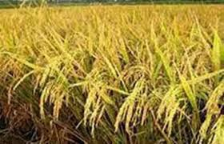
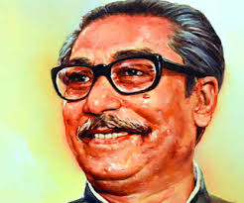
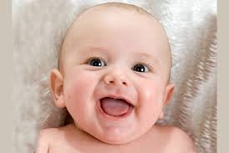

Slide 10
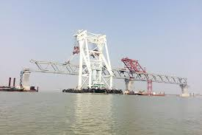
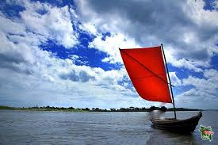
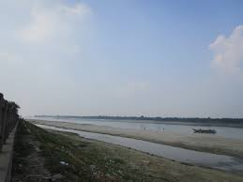
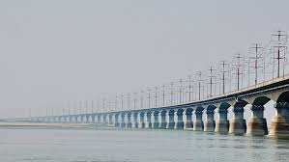
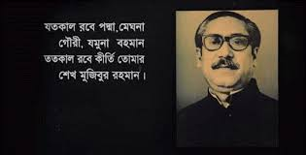
পদ্মা
মেঘনা
গৌরী
যমুনা

Slide 11
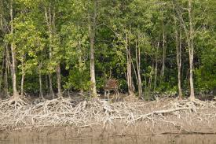
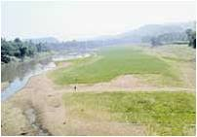
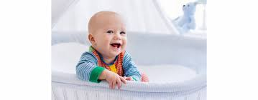
শব্দার্থঃ / একক কাজ
বনভূমি =
গাছ পালায় ঘেরা জঙ্গল এলাকা।
বালুচর =
বালুর পলি জমে উৎপন্ন যে চর। বালুর পলি জমে উৎপন্ন যে চর।
সোনাধান =
সোনালী রঙের পাকা ধান।
চিরকাল যে শিশুর মতো সহজ, অকৃত্রিম ও মমতাময়।
চিরশিশু =

Slide 12
মূল্যায়ন
১। সবুজ শ্যামল বনভূমি মাঠ নদীতীরে আছে কার ঘর ?
২। শেখ মুজিবের হাসি দেখা যায় কিসের মধ্যে ?
৩। কার মধুর হাসিতে বাঙালির ঘর ভরে ওঠে ?

Slide 13
বাড়ীর কাজ
১। বাংলার প্রকৃতির প্রতিটি উপাদানে মিশে আছে বঙ্গবন্ধু -মুজিব কবিতার আলোকে মন্তব্যটি বিশ্লেষণ কর।

Slide 14
ধন্যবাদ

